Slide 1
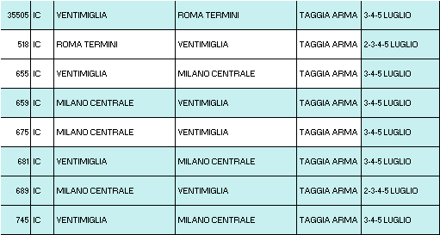
Interruzione linea Ventimiglia – Taggia Arma
Di conseguenza gli Intercity Giorno della relazione Genova – Ventimiglia- Genova saranno limitati a Taggia Arma nelle giornate indicate nello schema

Slide 2
Servizi sostitutivi Taggia - Ventimiglia
Per consentire agli utenti di proseguire il viaggio nella tratta interrotta è
stato istituito un servizio sostitutivo di bus:
I bus fermeranno nei punti indicati nella tabella:

